Slide 1
DOM事件小例子，巩固解事件循环

Slide 2
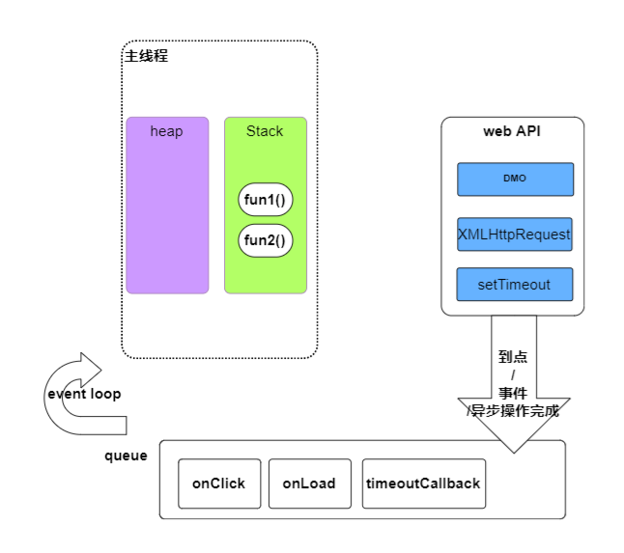
回顾事件循环

Slide 3
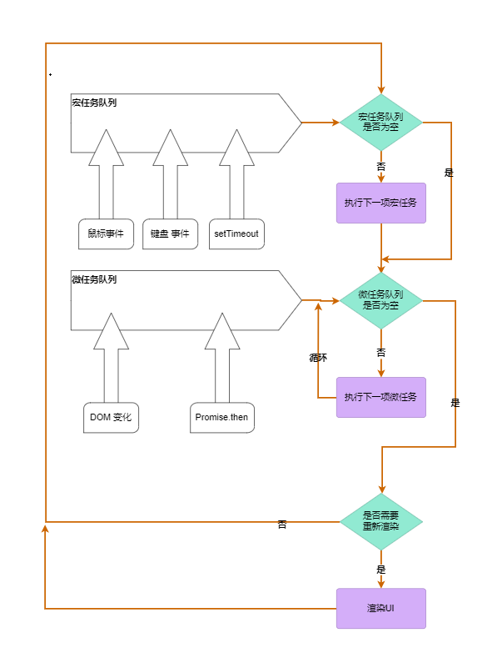
回顾事件循环

Slide 4
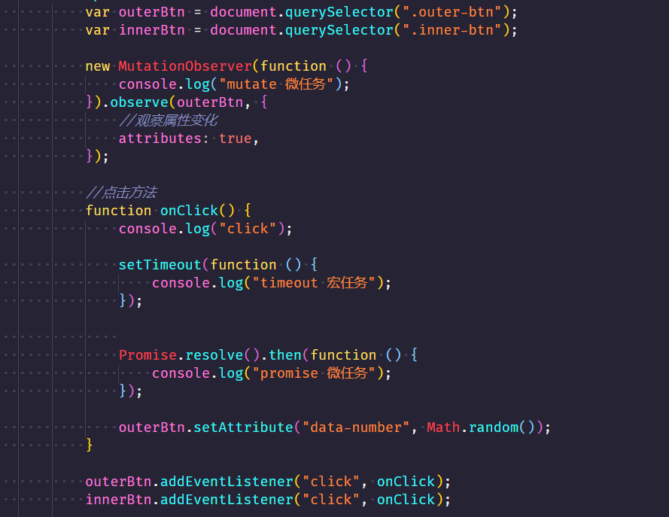
案例一：DOM 事件在事件循环中的执行顺序

Slide 5
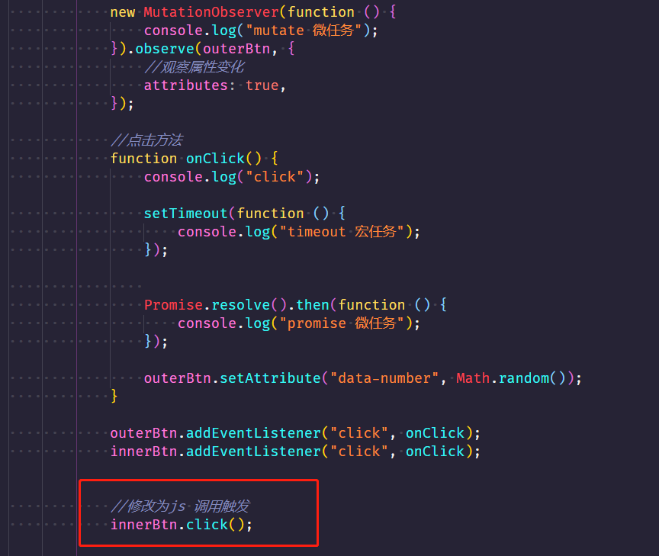
案例二：js点击事件对Dom事件影响

Slide 6
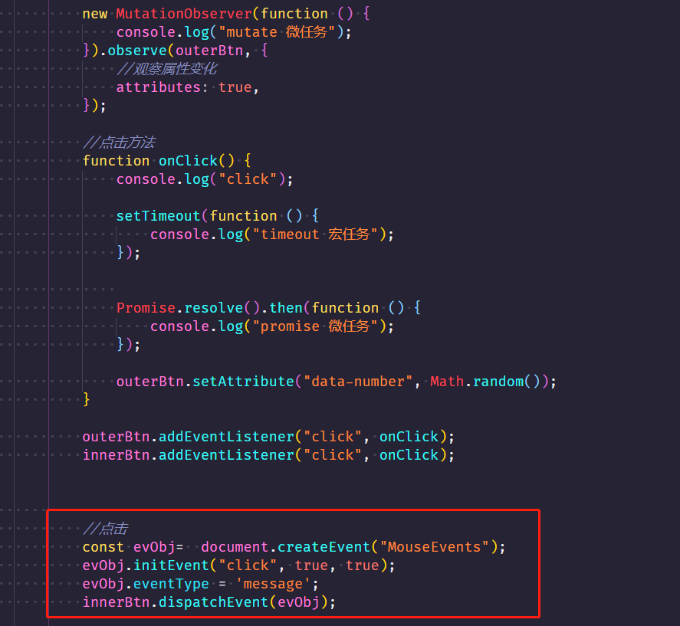
案例二：js点击事件对Dom事件影响

Slide 7
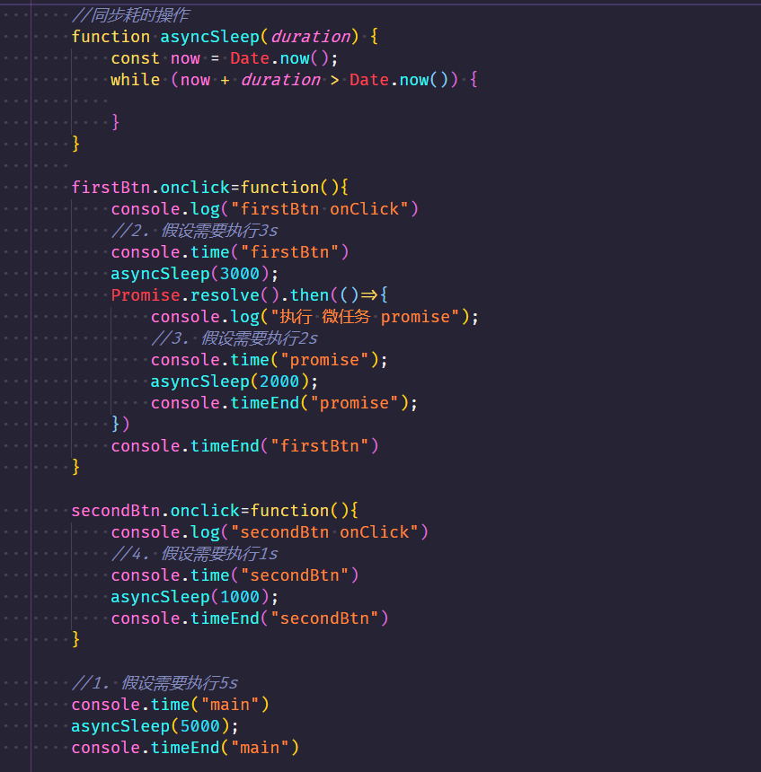
案例三：宏任务和微任务

Slide 8
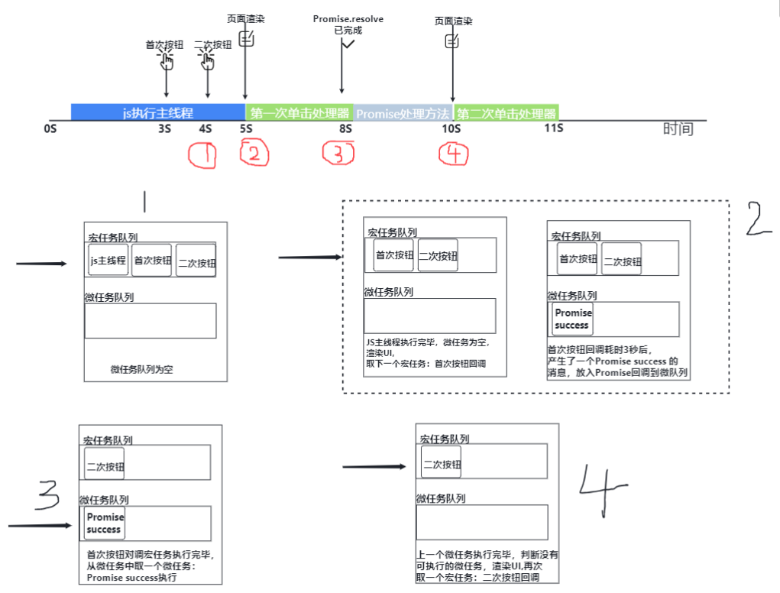
案例三：宏任务和微任务

Slide 9
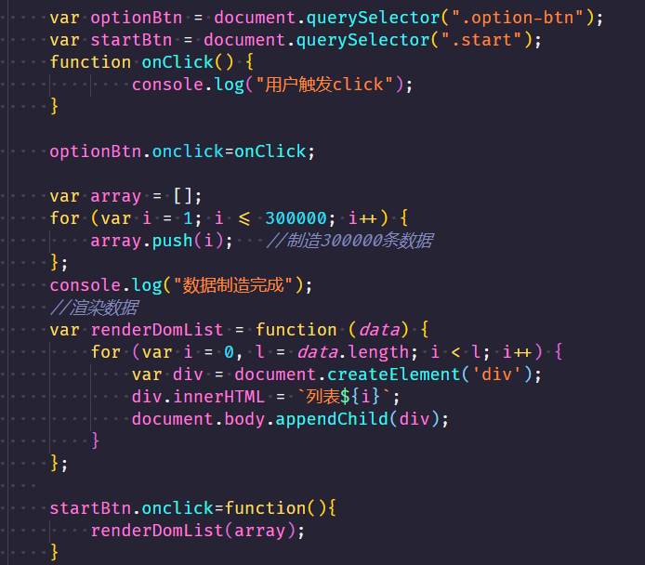
案例四：同步变异步

Slide 10
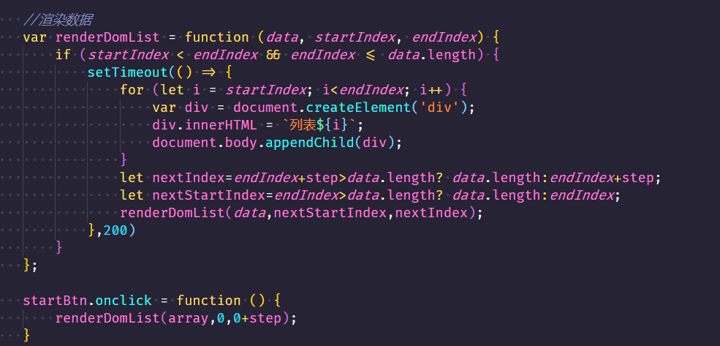
案例四：同步变异步-简单优化

Slide 11
总结
浏览器通常每秒渲染60次界面（页面平滑流畅标准），平均16ms一次渲染，由于一次事件循环的执行顺序是：一个宏任务->所有附属微任务->UI渲染，所以我们要保障流畅，就必须单个宏任务和所有附属微任务执行时间为16ms之内
.click(),dispathEvent()会导致事件同步调度。

